Slide 1

세션 로딩 중

Slide 2


Slide 3
인공지능 기초 / 데이터셋 분리 / 최근접이웃

Slide 4
학습목표
인공지능/머신러닝/딥러닝 구분
머신러닝 기법(지도/비지도) 구분
train_input, test_input, train_label, test_label 분리
최근접이웃 알고리즘(sklearn.neighbors)의 Classifier 모델

Slide 5
1. 인공지능 기초

Slide 6
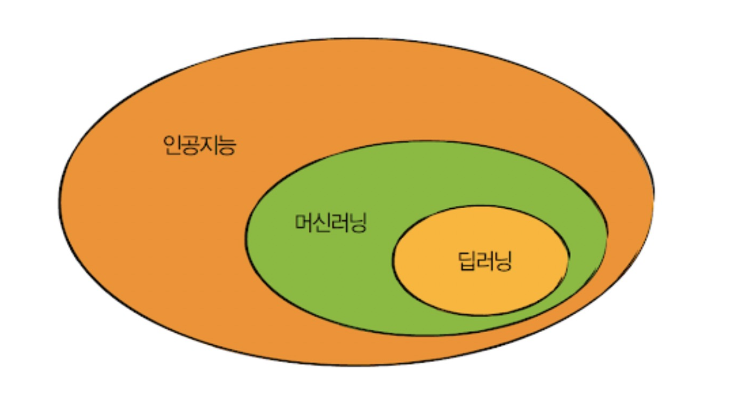
인공지능 & 머신러닝 & 딥러닝
용어가 나타내는 범위의 차이
인공지능 / 머신러닝 / 딥러닝

Slide 7
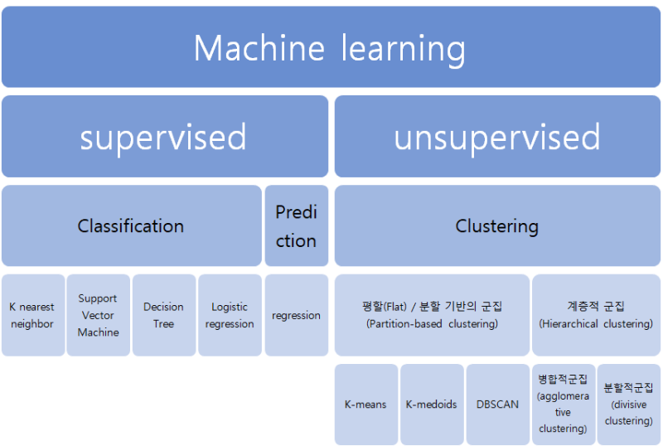
머신러닝 분류
Label의 존재여부
-> 지도학습 / 비지도학습
지도학습(분류, 회귀)
비지도학습(군집화)

Slide 8
?

Slide 9
2. 데이터셋 분리

Slide 10
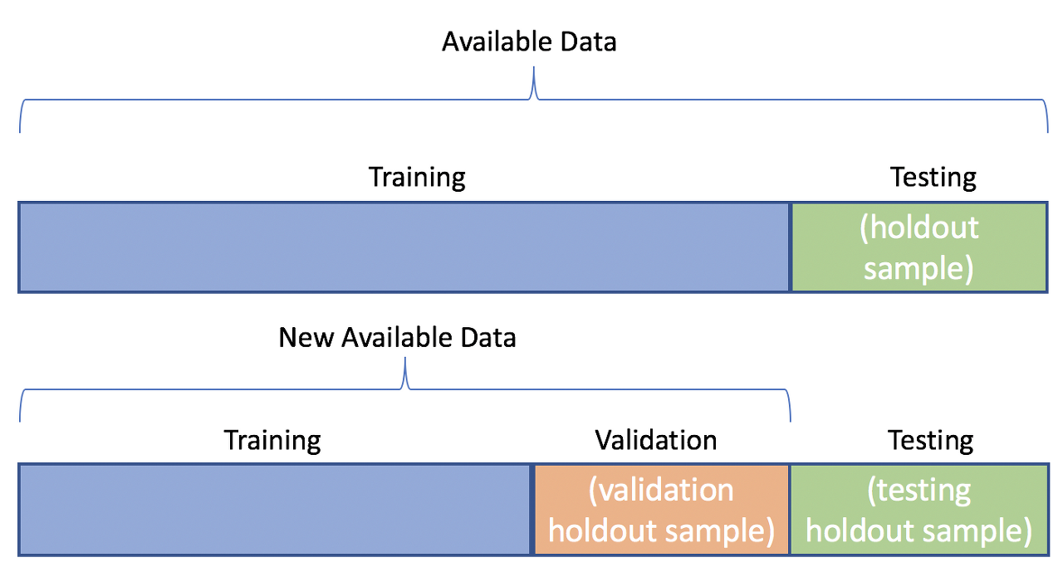
데이터 분할

Slide 11
코드 미리보기

Slide 12
3. 최근접이웃 알고리즘

Slide 13
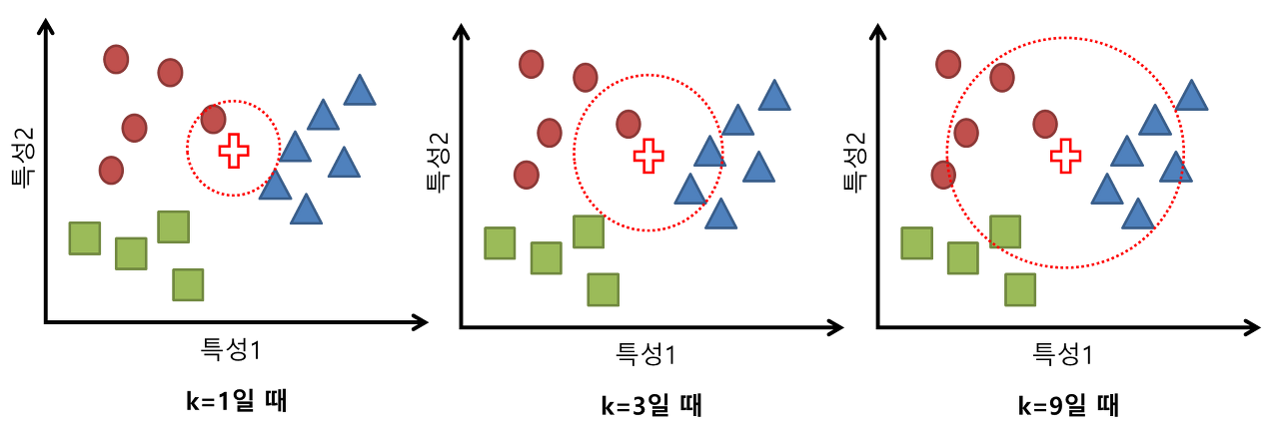
최근접이웃

Slide 14
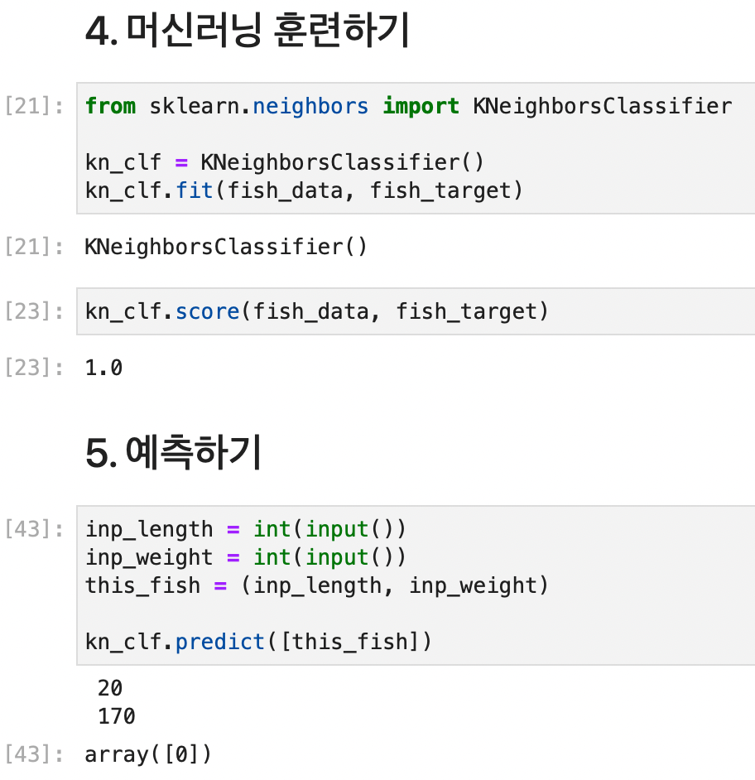
코드 미리보기

Slide 15
<실습>

Slide 16
?

Slide 17
세션 끝!

